Slide 2
Política General
de Gobierno
2024-2028

Slide 3

El país que aspiramos y el Estado que necesitamos
Una Guatemala para todas y todos, sin exclusión, ni discriminación
Un Estado garante de la pluralidad
Un Estado procurador del bienestar y desarrollo humano integral
Un Estado fuerte, soberano y eficaz, basado en derecho y firmemente sujeto a la ley
Que se comporte como actor internacional responsable

Slide 4
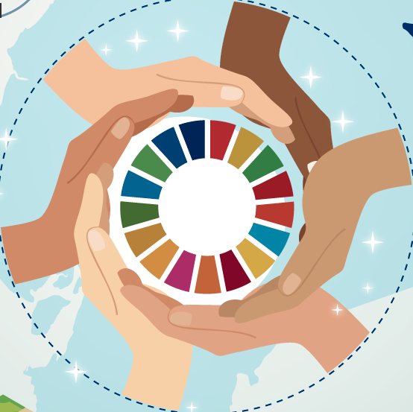
¿Cómo lo hacemos realidad?
Transparencia y rendición de cuentas
Priorización de acciones para el desarrollo con planes territoriales
Participación ciudadana y coordinación interinstitucional
Atención a grupos vulnerables
Liderazgo y coordinación en la formulación y evaluación de acciones de política
Gestión de riesgos naturales y antropogénicos
Modernización e innovación de la gestión pública
Coordinación entre políticas municipales y nacionales
Cumplimiento de compromisos internacionales
Eficacia en la cooperación internacional
coordinada y alineada con las prioridades

Slide 5










Ejes estratégicos
1
2
3
4
5
6
7
8
9
10

Slide 6
Sistema Nacional Anticorrupción y administración pública eficaz. Tiene como objetivo fortalecer la gobernabilidad y promover el desarrollo sostenible en Guatemala.
Eje 1
Establecer redes de comunicación y fomentar la participación ciudadana para una buena gobernanza en todos los niveles
Compromiso por una función pública sin corrupción
Garantizar una administración pública transparente y que rinda cuentas
Promover reformas a la Ley de Servicio Civil y su reglamento
Mejorar y hacer eficientes los procesos de planificación y presupuesto
Promover la meritocracia para evitar prácticas clientelares
Fortalecer mecanismos de Gobierno Abierto y Electrónico
Impulsar la participación de las mujeres en todos los ámbitos de la vida política y pública

Slide 7
El acceso a educación y salud integral. Generar condiciones de desarrollo para una vida plena (próspera, segura y digna).
Eje 2
EDUCACIÓN
SALUD
VIVIENDA
EMPLEO
CULTURA Y DEPORTES
Ampliación de cobertura en el primer y segundo nivel de atención en salud.
Calidad y cobertura con énfasis en primera infancia y nivel medio.
Disminución de brechas para el diagnóstico, tratamiento y rehabilitación en enfermedades crónico-degenerativas.
Permanencia especialmente en niñas y adolescentes indígenas.
Prevención y disminución de los embarazos en niñas y adolescentes.
Ampliar el acceso de la educación bilingüe intercultural (pueblos maya, garífuna y xinca).
Estrategias asequibles y viables para promover y proteger la salud mental.
Salud integral y accesible, sin discriminación, fortaleciendo los sistemas alternativos desde la perspectiva de los pueblos.
Reducir el déficit habitacional y facilitar el acceso al financiamiento

Slide 8
Promover alianzas con diversos actores para que las viviendas cuenten con acceso a agua potable y saneamiento.
Empoderamiento de las mujeres para su inserción en el mercado laboral.
Eje 2
Promoción y fortalecimiento de las diferentes manifestaciones artísticas, el deporte y protección de la propiedad intelectual.
Ampliar la cobertura en energía eléctrica rural
Fomento del empleo para jóvenes, mujeres y grupos en situación de vulnerabilidad para garantizar la inclusión laboral y evitar la emigración.
Preservar y salvaguardar el patrimonio cultural, impulsando la innovación tecnológica en programas con museos y sitios arqueológicos.
Procurar entornos para el emprendimiento y encadenamiento productivo. Así como Programas de formación en áreas no tradicionales.
Reconocimiento al artista nacional como parte de la construcción de una sociedad pacífica, respetuosa y democrática.

Slide 9
Protección Social y Asistencia. Fortalecer los programas para los grupos más vulnerables de la población es fundamental para reducir la pobreza y la exclusión social.
Eje 3
Reducir la informalidad para la incorporación al empleo formal y cobertura social.
Atención integral a la primera infancia a través de alianzas con otros actores, impulsando centros de cuidado infantil.
Fortalecimiento de programas destinados al adulto mayor.
Fortalecimiento de los centros de resguardo de niñez y adolescencia.
Implementar y fortalecer los controles para que los programas de asistencia social no sean utilizados con fines clientelares.
Lucha para la erradicación del matrimonio infantil.
Protección de los derechos de las personas que se encuentran en situación de vulnerabilidad.

Slide 10
Eje 4
Seguridad Alimentaria y Nutricional. Tema es prioritario para abordar el bienestar y la salud de la población, especialmente de los grupos más vulnerables como niños y niñas menores de cinco años.
Fortalecer la Estrategia de Lucha contra la Desnutrición Crónica en niños y niñas menores de cinco años.
Abordar el problema de la malnutrición a través de la prevención y mitigación de sus consecuencias.
Inversión en salud, educación, empleo y vivienda, asistencia y protección social, desarrollo de infraestructura económica como energía eléctrica, agua potable, caminos rurales, acceso a tecnología y trabajo.
Articulación de diversos actores para impulsar las acciones de la Ley y Política de Seguridad Alimentaria y Nutricional. Disponibilidad de alimentos, capacidad adquisitiva para la compra de alimentos, acceso físico a alimentos, adecuada utilización biológica de los alimentos.

Slide 11
Eje 5
Infraestructura y caminos rurales. Mejorar la conectividad entre regiones y el acceso vial a las comunidades rurales, especialmente en áreas históricamente marginadas.
Impulsar una economía sólida, eficiente y sostenible que genere oportunidades para todos los guatemaltecos para vivir de manera plena.
Mejorar la infraestructura y condiciones de los puertos y aeropuertos.
Promover la inversión en la producción agrícola, industrial y servicios.
Invertir en infraestructura educativa y sanitaria.
Mejorar la cobertura del servicio de energía eléctrica en los hogares, especialmente del área rural.
Priorizar la inversión pública en los servicios básicos: agua y saneamiento ambiental.
Promover el turismo sostenible como una de las actividades condicionantes para dinamizar las economías locales.
Mejorar la red vial del país, carreteras secundarias y caminos rurales.
Iniciar la primera fase del sistema de transporte metropolitano.

Slide 12
Tecnología e innovación. Promover la formación de capacidades, inversión en tecnología, innovación productiva y atracción de inversiones, permitirá el desarrollo económico que es crucial para reducir la pobreza y mejorar las condiciones de vida de la población guatemalteca.
Eje 6
Innovación para la transformación productiva y
promover la investigación para el desarrollo.
Fomento de condiciones de acceso a mercados, inversiones entre diversos actores para impulsar la transformación productiva.
Ampliar y mejorar la cobertura eléctrica y el acceso a Internet en los hogares. Fortalecer la capacidad de proyectos comunitarios de bajo impacto ambiental.
Fortalecimiento de las capacidades de la actividad turística, minimizando los efectos negativos como consecuencia de esta actividad.

Slide 13
Seguridad democrática. Se promoverá el respeto, la promoción y la tutela de los Derechos Humanos, garantizando que todos los ciudadanos puedan alcanzar su desarrollo personal, familiar y social en un entorno de paz, libertad y democracia.
Eje 7
Fortalecimiento de la protección de la soberanía y la integridad territorial en el marco de la seguridad democrática y respeto a los derechos humanos.
Fortalecimiento de la seguridad civil para las personas y sus bienes, por medio de la coordinación interinstitucional con los gobiernos locales y demás sectores para prevenir y contrarrestar las actividades ilegales.
Prevención de la violencia en todas sus formas, sin discriminación, ni estigmatización.
Articulación y fortalecimiento de la inteligencia estratégica, Policía Nacional Civil y la gestión penitenciaria.
Garantizar la atención para atender grupos de la población que han sido víctimas de la violencia y/o comisión de delitos, especialmente en niños, niñas y mujeres.

Slide 14
Eje 8
Medio Ambiente y Gestión de Recursos Naturales. Garantizar la calidad de vida de las generaciones presentes y futuras en Guatemala.
Priorizar acciones para la restauración, preservación, mantenimiento y conservación de bosques, suelos y agua.
Coordinar acciones con gobiernos locales para generar condiciones de gobernanza local para el manejo comunal de tierras, bosques, pesquerías y áreas silvestres administradas por los pueblos indígenas.
Protección y recuperación de cuencas hidrográficas.
Mantenimiento de ecosistemas y reforestación.
Esfuerzos interinstitucionales para establecer modelos de manejo de recursos naturales y tratamiento de desechos sólidos y líquidos.
Implementación de tecnologías apropiadas para almacenamiento de agua en zonas áridas para contribuir a la sostenibilidad de la seguridad alimentaria, con prioridad en el Corredor Seco.
Formulación y aplicación de políticas y planes de acción contra el cambio climático y reducción de riesgos de desastres.

Slide 15
Atención a residentes en el extranjero. Para enfrentar las causas estructurales que originan la emigración internacional es importante reducir la pobreza, mejorar las condiciones de vida en las áreas rurales del país.
Eje 9
Protección de los guatemaltecos residentes en otros países; así como la promoción de su participación en los ámbitos político, económico y otros espacios de participación.
Respeto en el trato a los migrantes en tránsito.
Generar condiciones de empleo en las áreas de mayor migración.
Fortalecimiento de la atención en la red consular.
Promoción de mecanismos públicos y privados para fortalecer los servicios financieros que se brindan a los migrantes.

Slide 16
Eje 10
Acuerdo Nacional por el Desarrollo
Acuerdo Nacional de Salud
Acuerdo Nacional de Educación
Acuerdo Nacional de Medio Ambiente

Slide 17

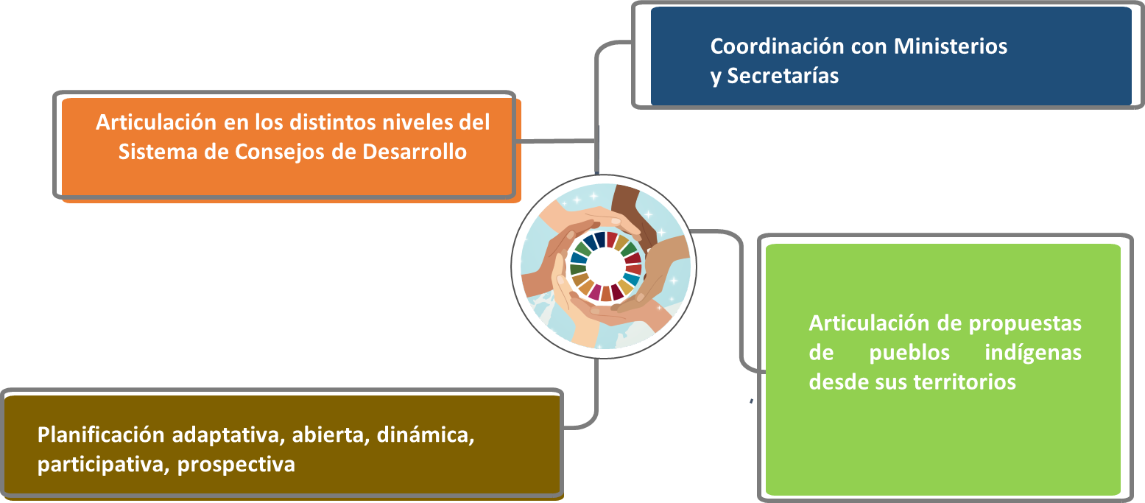
Planificación desde el territorio

Slide 18
Financiamiento para el desarrollo
Se promoverán esfuerzos conjuntos para la mejora en la recaudación, articulación de la cooperación internacional, la calidad del gasto público y la rendición de cuentas.
Transparencia y rendición de cuentas
Perseguir el contrabando y la defraudación
Mejorar en las calificaciones en transparencia y lucha contra la corrupción, lo que redundará en una mejora en las evaluaciones internacionales.
Aumentar el porcentaje del presupuesto de egresos destinados a inversión

Slide 19
Prioridades estratégicas
No. | Meta | Intervención | Ministerio encargado
1. | Implementación del Programa Avenidas para el Buen Vivir | 1.1. 1820 Km de Carreteras secundarias | MCIV
 |  | 1.2. 1500 Km de carreteras rurales | MINDEF/ MCIV
 |  | 1.3. Construcción o mejoramiento de escuelas | MINEDUC
 |  | 1.4. Construcción o mejoramiento de puestos de salud | MSPAS
 |  | 1.5. Servicios de extensión agrícola | MAGA
2. | Reducción de la pobreza multidimensional y malnutrición | 2.1. Cambio de piso de tierra por cemento | MIDES
 |  | 2.2. Letrinización | MIDES
 |  | 2.3. Revocado de paredes | MIDES
 |  | 2.4. Entrega de filtros de agua | MIDES
 |  | 2.5. Dotación de estufas ahorradoras de leña | MIDES
 |  | 2.6. Bonos sociales (salud y educación) | MIDES
 |  | 2.7. Bono nutrición | MIDES
 |  | 2.8. Atención primaria en salud | MSPAS
 |  | 2.9. Fortalecimiento de la atención integral a la primera infancia | MINEDUC
 |  | 2.10. Programa de Mantenimiento de Edificios Escolares Públicos | MINEDUC
 |  | 2.11. Programa adulto mayor | MINTRAB
 |  | 2.12. Agua y saneamiento | MSPAS
 |  | 2.13. Agricultura familiar | MAGA

Slide 20
Prioridades estratégicas
No. | Meta | Intervención | Ministerio encargado
3. | Electrificación | 3.1. Universalización del acceso a la energía eléctrica a partir de proyectos comunitarios | MEM
4. | Modernización de puertos y aeropuertos | 4.1. Modernización de puertos | MCIV
 |  | 4.2. Modernización de aeropuertos | DGAC/ MCIV
5. | Modernización del Sistema metropolitano de transporte | 5.1. Construcción de la línea 1 del metro (Línea azul) | MINFIN/ MCIV
 |  | 5.2. Coordinación con la municipalidad de Guatemala para la construcción del Metro Riel | MCIV
6. | Creación y promoción del empleo | 6.1. Bolsa nacional de empleo (100 K beneficiarios) | MINTRAB
 |  | 6.2. Empleo masivo temporal (1 M beneficiarios) | MINTRAB/MINECO
 |  | 6.3. Programa de capacitación y formación para el trabajo (200 K beneficiarios) | MINTRAB/MINECO/MDN
7. | Construcción de Hospitales nacionales | 7.1. Construcción del Hospital Nacional de Prevención y Atención del Cáncer y sus clínicas regionales | MSPAS
 |  | 7.2. Construcción de nuevos hospitales nacionales (2) | MSPAS

Slide 21
Prioridades estratégicas
No. | Meta | Intervención | Ministerio encargado
8. | Construcción de Institutos regionales | 8.1. Construcción de Institutos Regionales de educación (8 institutos en igual número de regiones) | MINEDUC/UCEE-MCIV
9. | Ciudades deportivas regionales | 9.1. Construcción de Ciudades Deportivas en regiones estratégicas (4) | MCD
10. | Construcción de Cárceles de máxima seguridad | 10.1. Construcción de cárceles (3) | MINGOB
11. | Construcción de Plantas de tratamiento | 11.1. Estrategia nacional para el manejo de los desechos sólidos y el tratamiento de aguas residuales que incluye el apoyo a las municipalidades para la construcción de plantas de tratamiento en todos los municipios de Guatemala. | MARN/INFOM
12. | Promoción de Biotecnología vegetal | 12.1. Construcción del Jardín Botánico Nacional | MARN

Slide 22
GRACIAS POR SU ATENCIÓN
Dudas o consultas:
dps@segeplan.gob.gt
staff_dpst@segeplan.gob.gt

